Slide 1
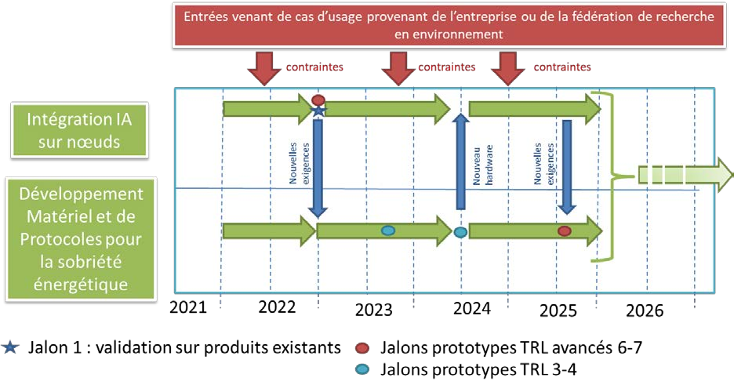
Laboratoire auvergnat pour l'IOT Appliqué à l’Environnement
IoTAE-Lab
Laboratoire Commun IoTAE-Lab:
Organisme de recherche: FRE (5 EC + 4 Ing, TSCF/LPC/Geolab/UCA)
Partenaire industriel: YESITIS (CA ≈20M€, effectif ≈ 150 pers.)
Responsable scientifique: Emmanuel Bergeret (Prof. LPC)
Programme de recherche:
Performances énergétiques des systèmes et autonomie
Performances des systèmes embarqués
Réseaux de capteurs en environnement fortement contraint
Financement ANR demandé: 363k€ sur 54 mois
Dossier déposé le 21/09

